Slide 1
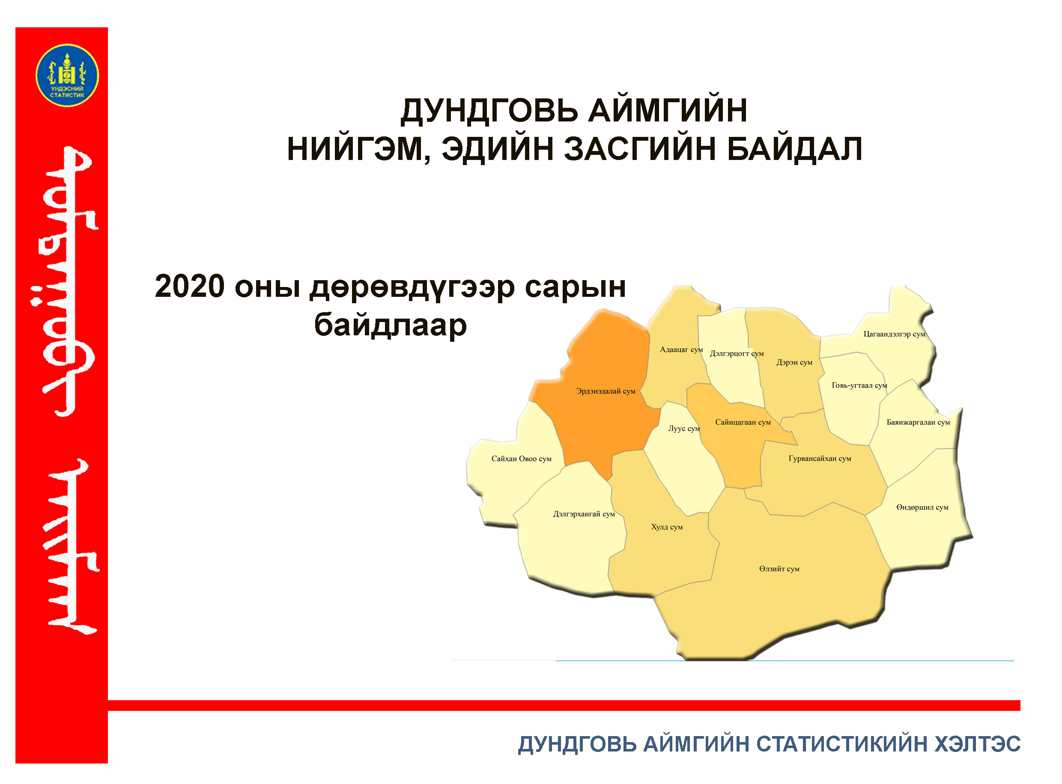
ДУНДГОВЬ АЙМГИЙН СТАТИСТИКИЙН ХЭЛТЭС
АЙМГИЙН 2019 ОНЫ 3 САРЫН НИЙГЭМ ЭДИЙН ЗАСГИЙН
ТАНИЛЦУУЛГА
2018.01.12

Slide 2
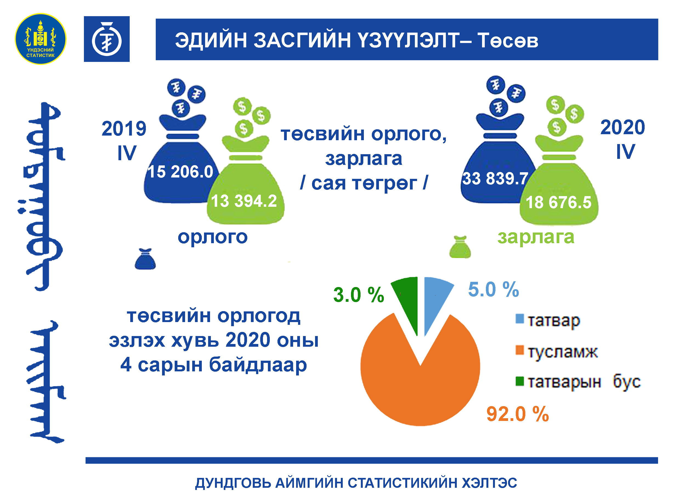

Slide 3
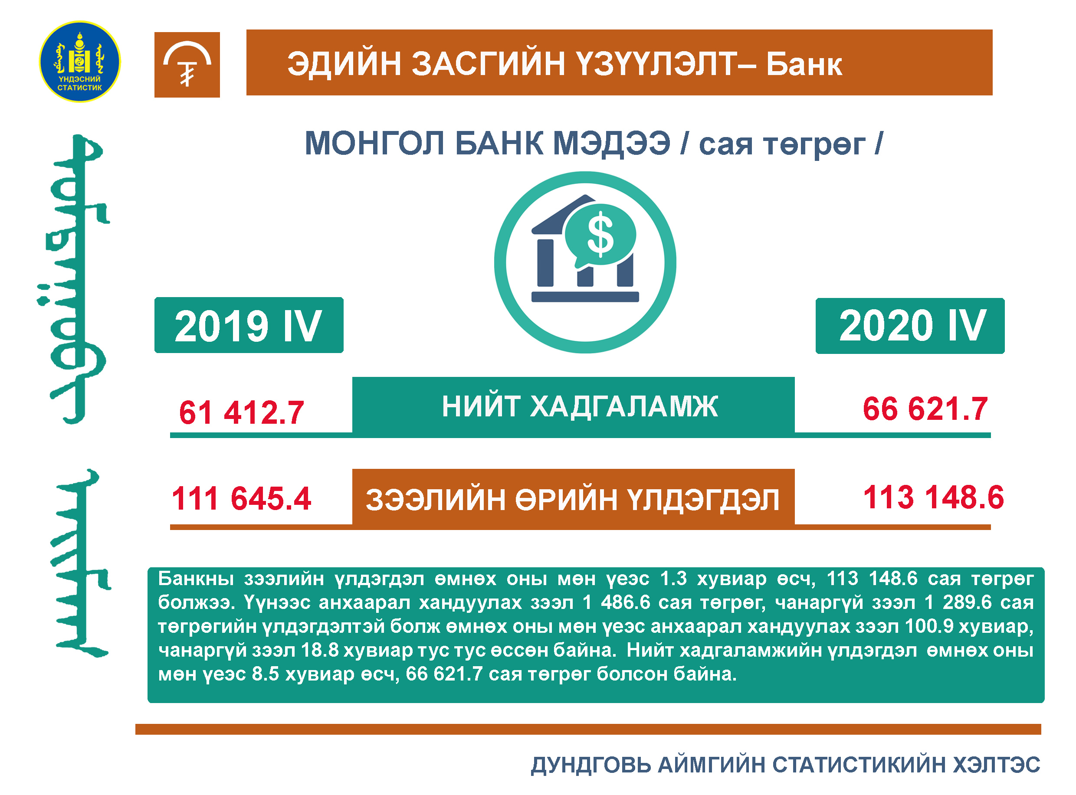

Slide 4
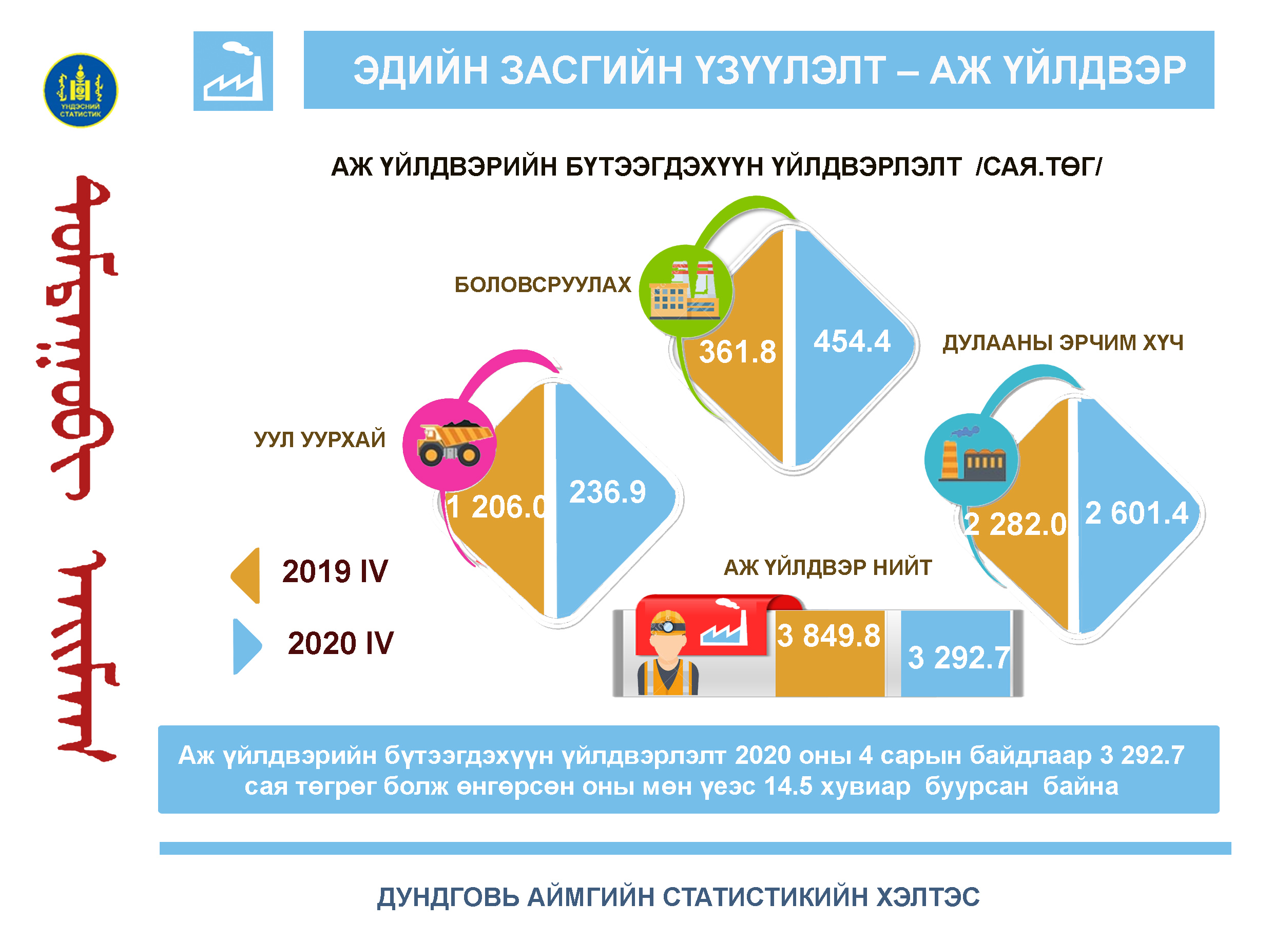

Slide 5
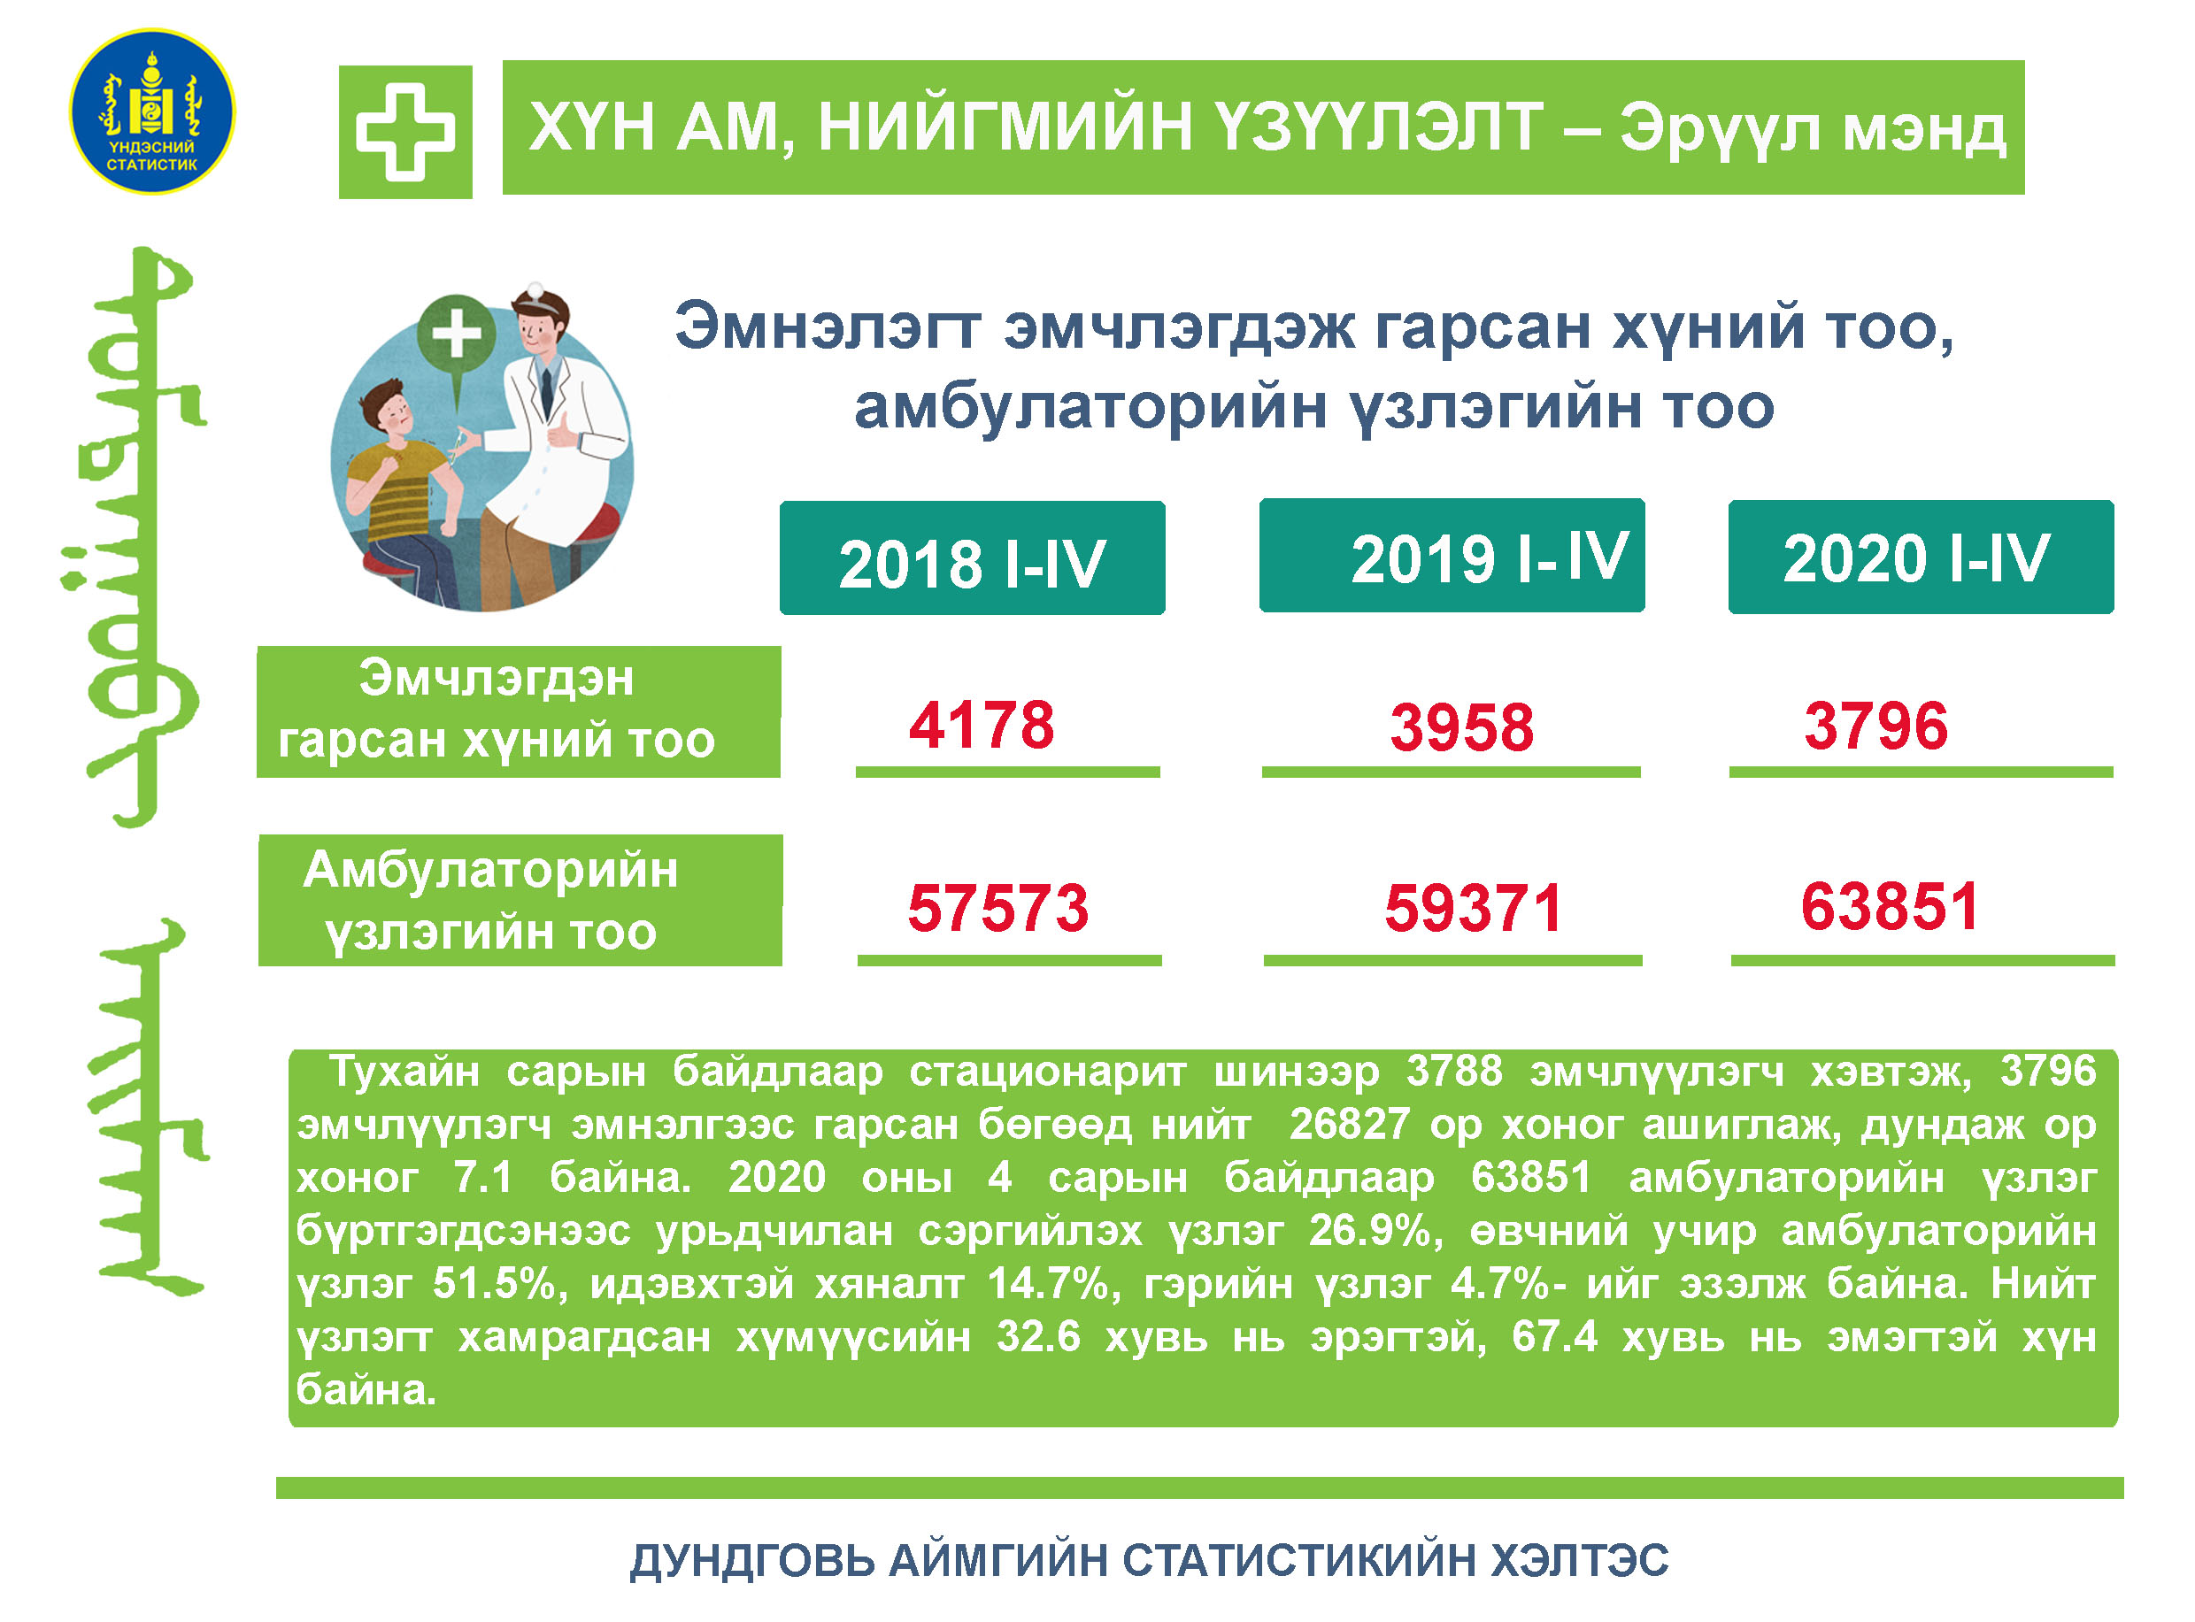

Slide 6
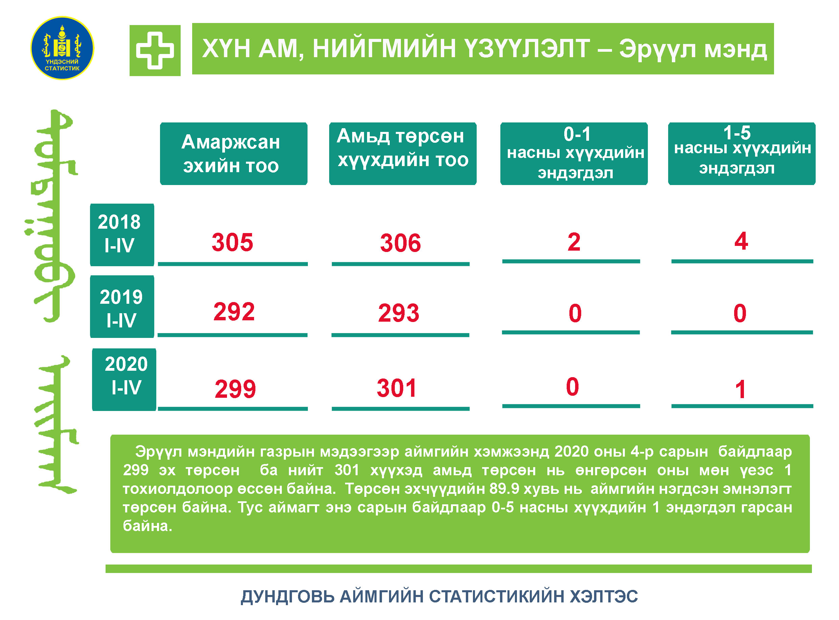

Slide 7
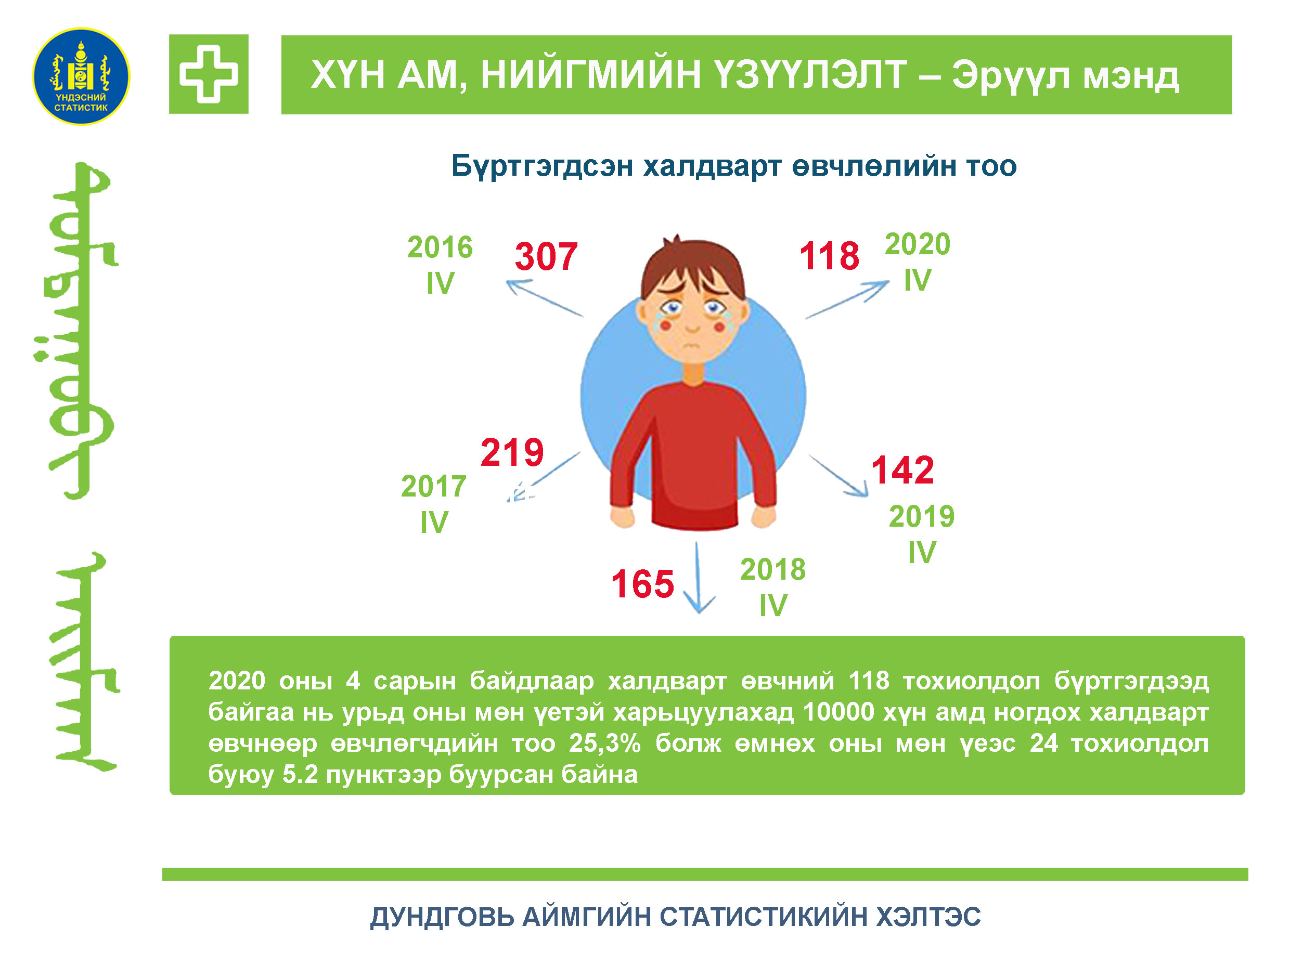

Slide 8
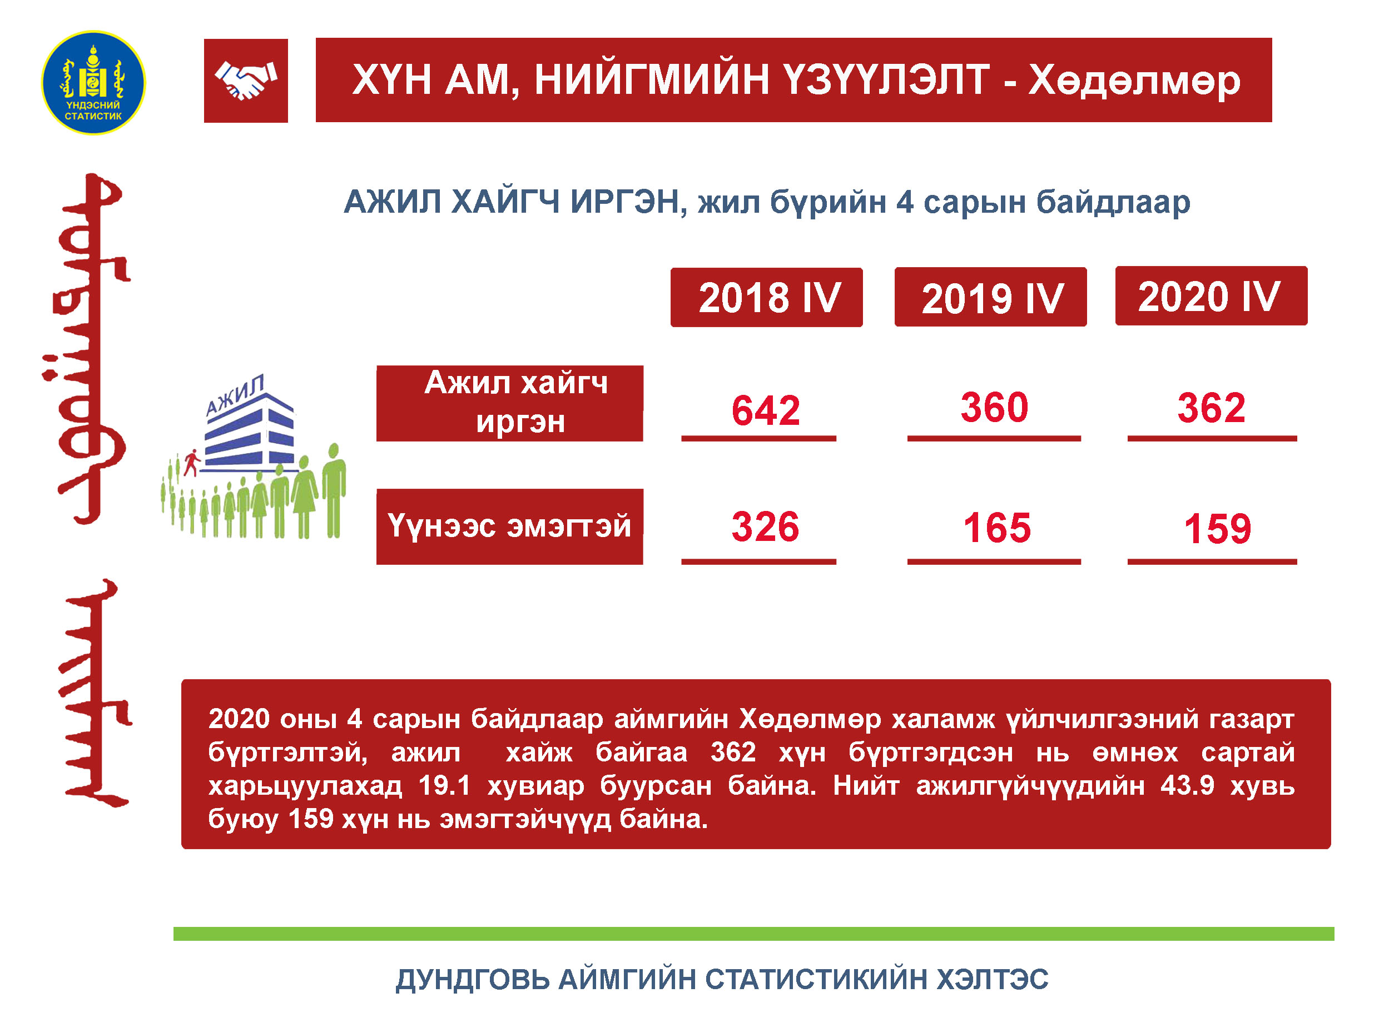

Slide 9
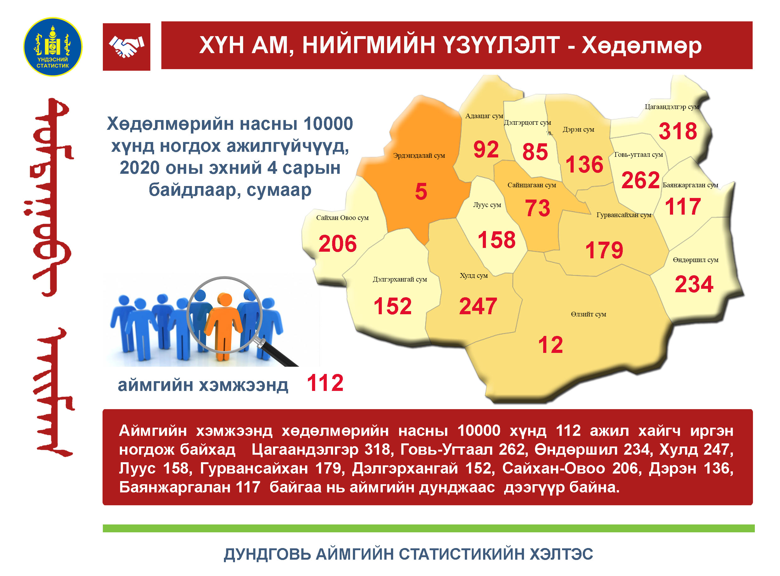

Slide 10
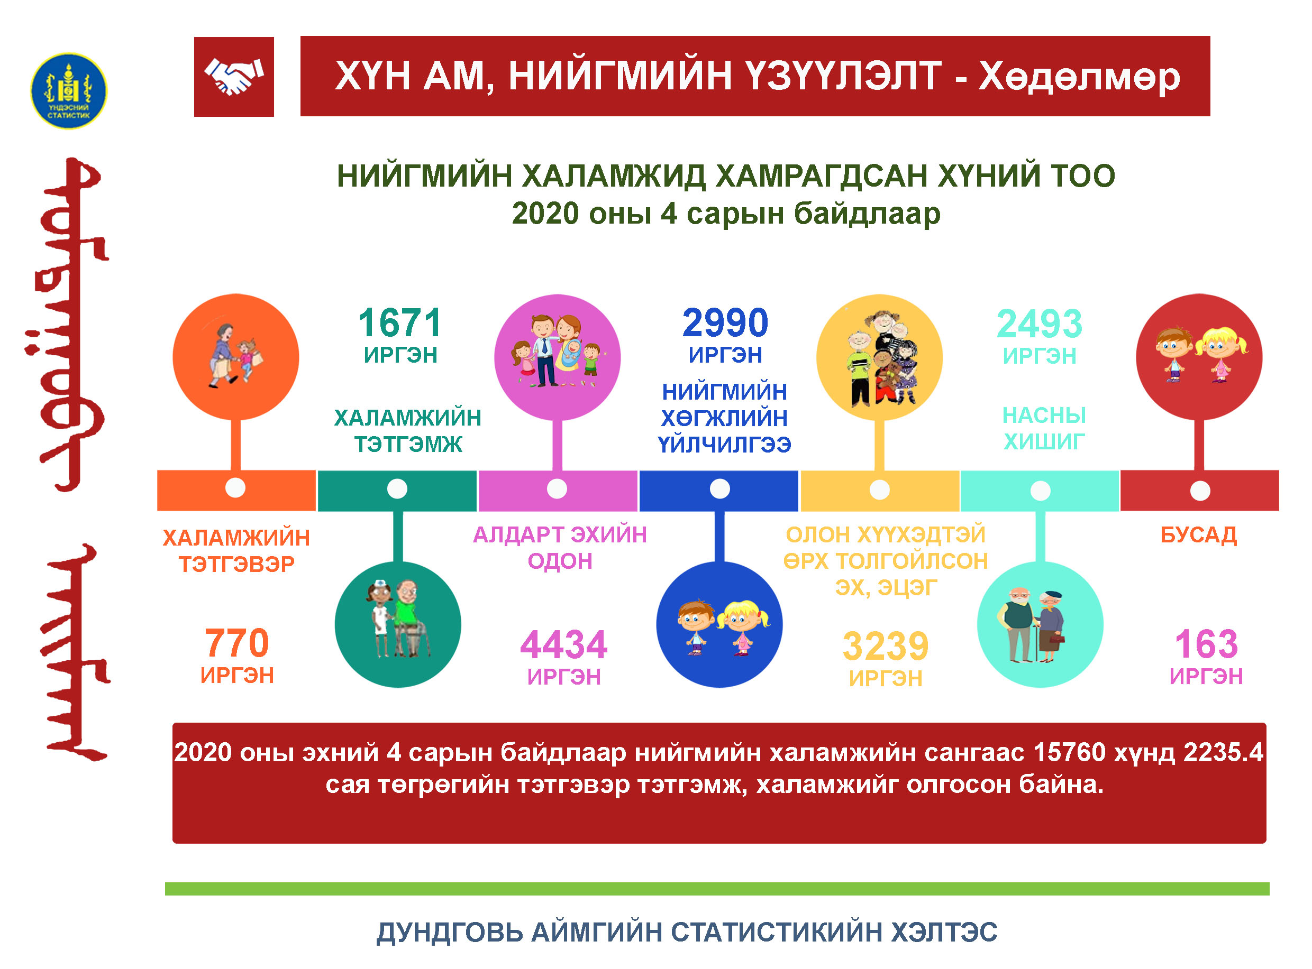

Slide 11
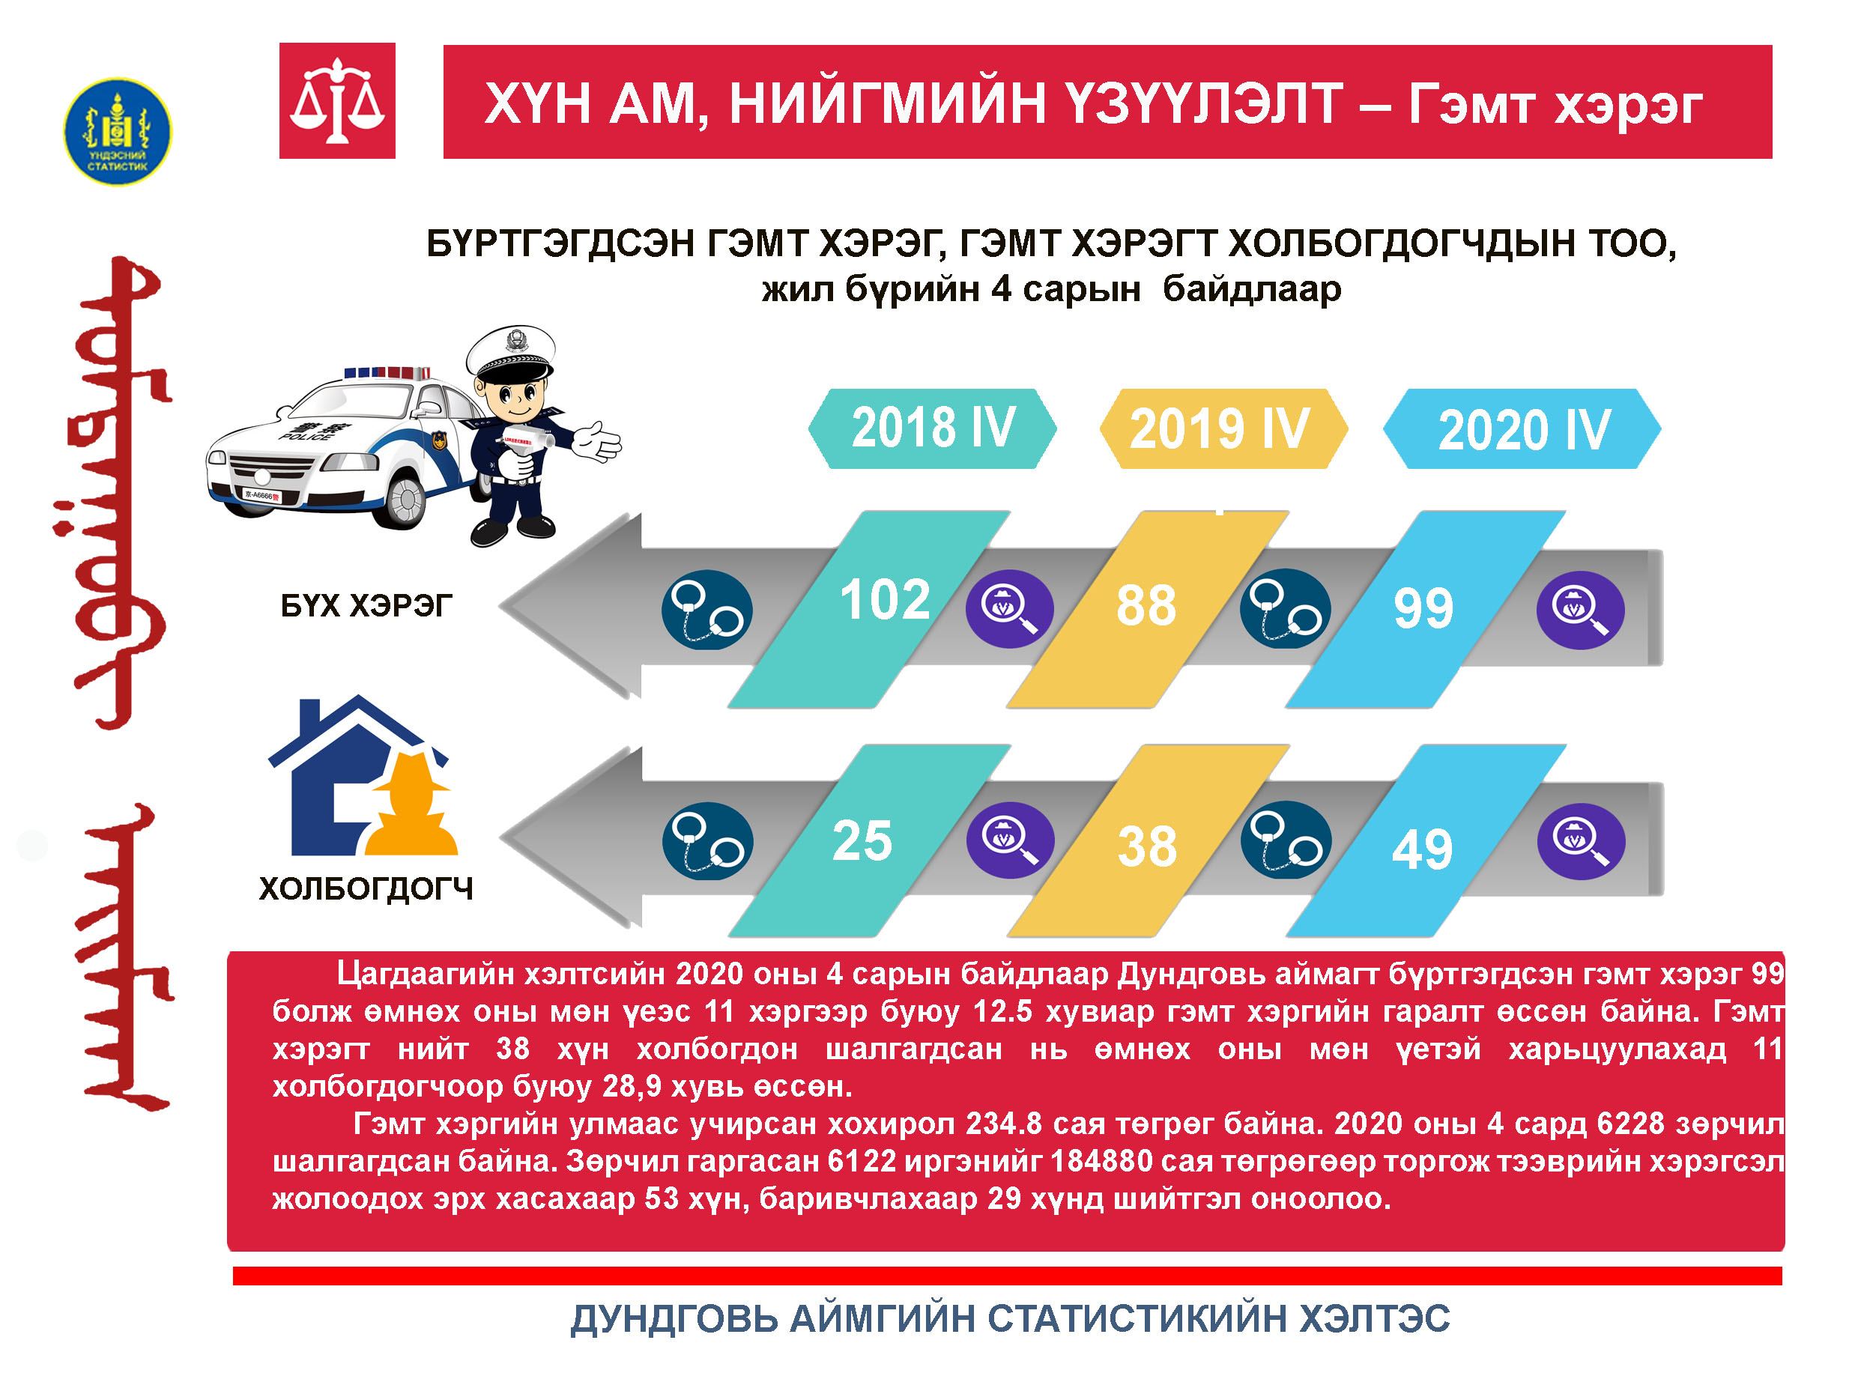

Slide 12
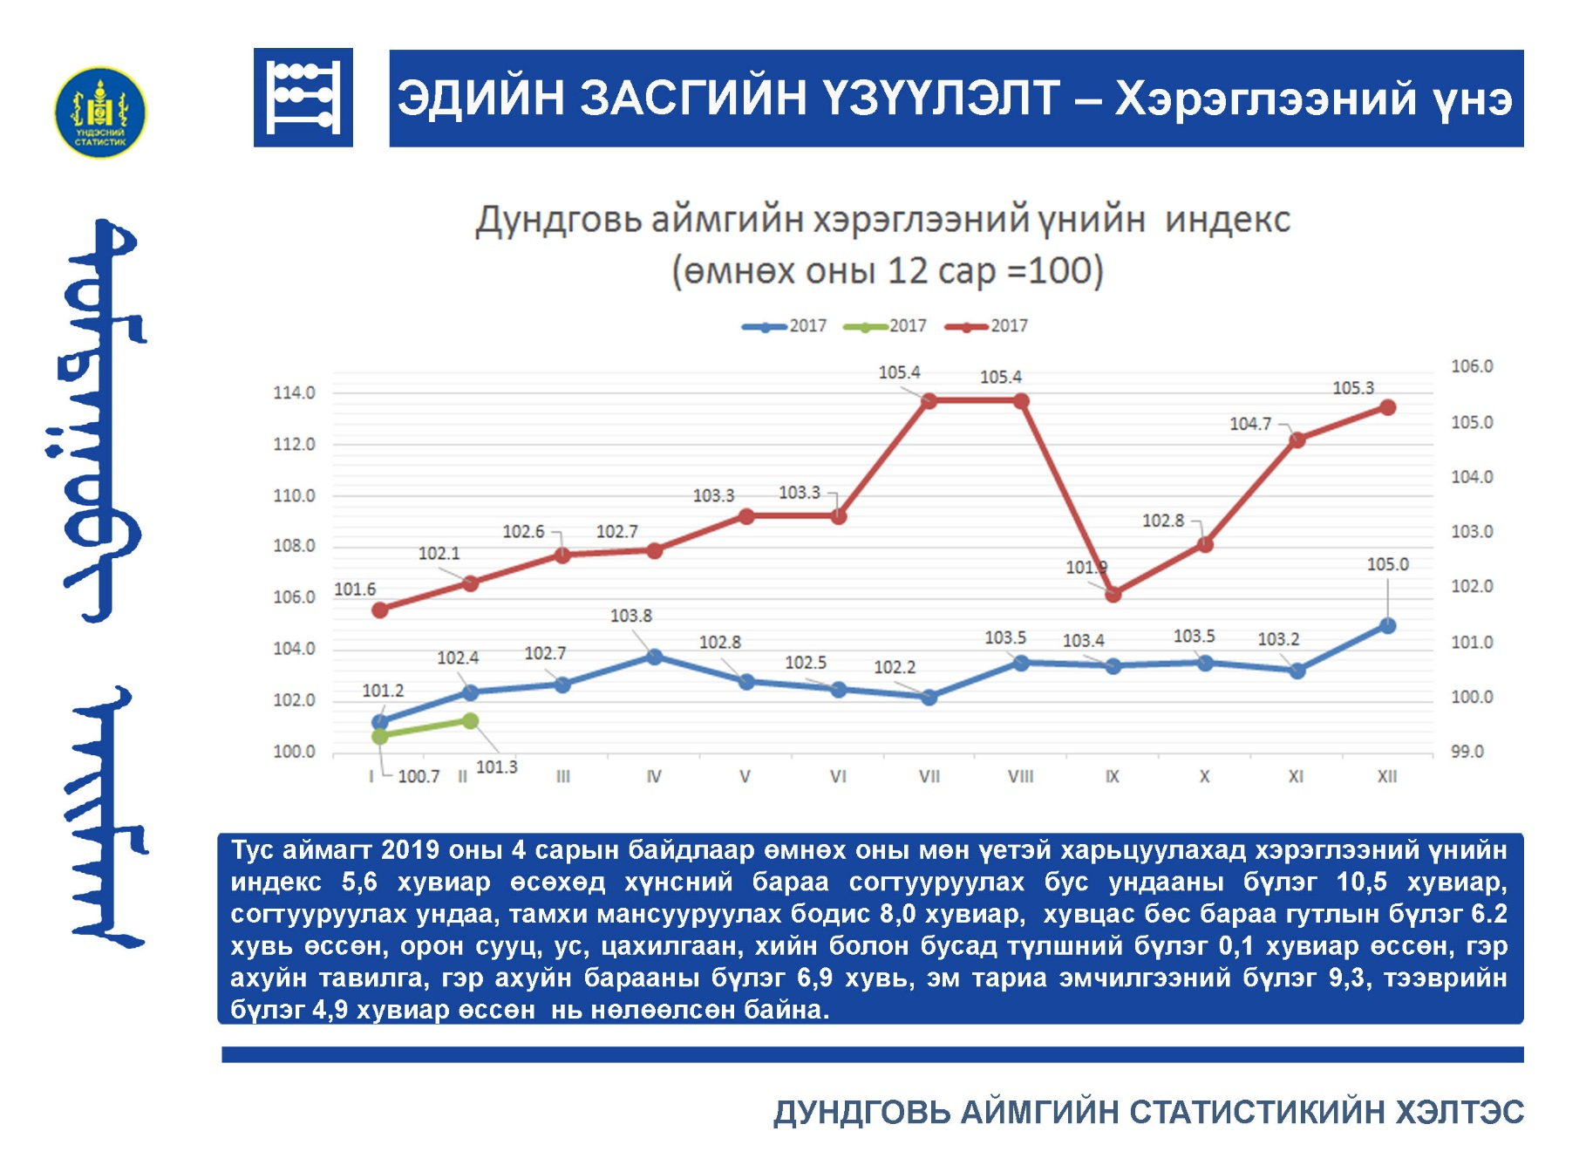
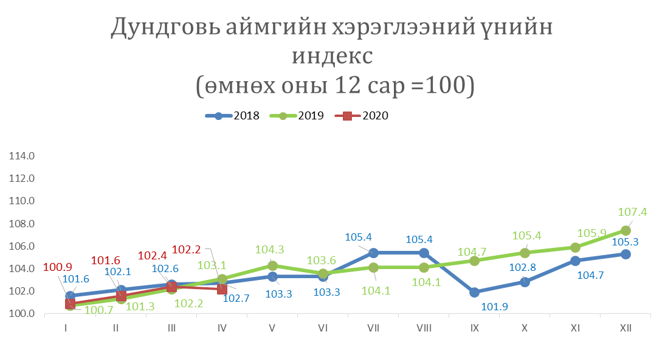
Тус аймагт 2020 оны 4 сарын байдлаар өмнөх оны 12 сартай харьцуулахад хэрэглээний үнийн индекс 2.2 хувиар өсжээ. Хүнсний бараа согтууруулах бус ундааны бүлэг 7.0 хувиар, согтууруулах ундаа, тамхи, мансууруулах бодис 1.6 хувиар, хувцас бөс бараа гутал 2.6 хувь, орон сууц, ус цахилгаан, хийн болон бусад түлш 0.2 хувь, гэр ахуйн тавилга, гэр ахуйн барааны бүлэг 2.0 хувиар, эм тариа эмчилгээний бүлэг 2.4 хувиар өссөн нь нөлөөлсөн байна.

Slide 13
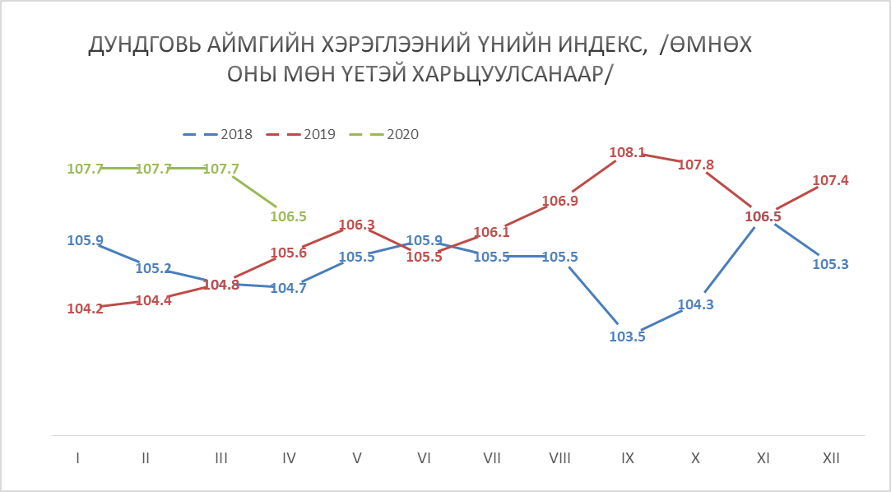
Тус аймагт 2020 оны 4 сарын байдлаар өмнөх оны мөн үетэй харьцуулахад хэрэглээний үнийн индекс 6.5 хувиар өсжээ. Хэрэглээний үнийн индекс 6.5 хувиар өсөхөд хүнсний бараа согтууруулах бус ундааны бүлэг 10.3 хувиар, согтууруулах ундаа, тамхи мансууруулах бодис 2.0 хувиар, хувцас бөс бараа гутлын бүлэг 9.5 хувь өссөн, орон сууц, ус, цахилгаан, хийн болон бусад түлшний бүлэг 8.0 хувиар өссөн, гэр ахуйн тавилга, гэр ахуйн барааны бүлэг 5.5 хувь, эм тариа эмчилгээний бүлэг 2.9 хувиар өссөн, тээврийн бүлэг 2.9 хувиар буурсан нь нөлөөлсөн байна.

Slide 14
